Slide 1

Единая цифровая экосистема ВУЗов

Slide 2


2
Пул полученных заданий:
Фёдор Мальцев, Александр Лупанов, Игорь Стоев, Кирилл Фроликов:
— Поиск документации о подобных решениях, реализуемых в других университетах;
Дмитрий Ноздриватых:
— Проработка карты для навигации;
София Балачкова:
— Предоставить ERD-диаграмму, отражающую объекты и сущности системы;
— Разобраться с системой взаимодействия с 1С в университете.

Slide 3
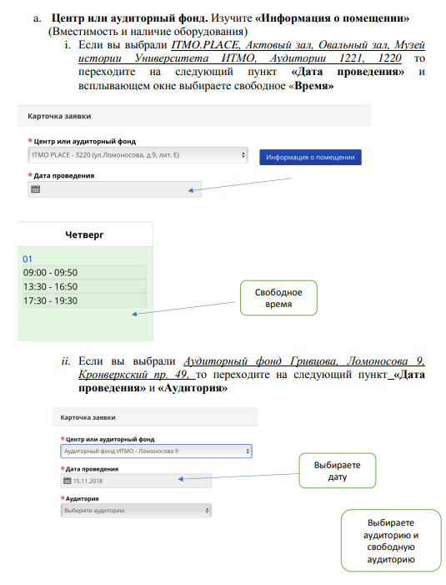
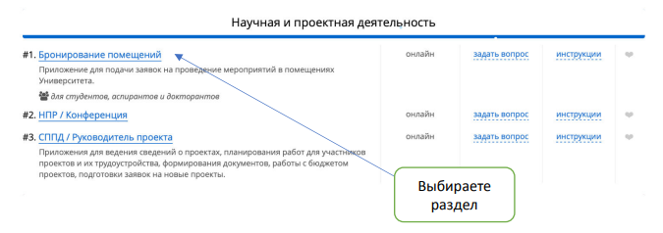

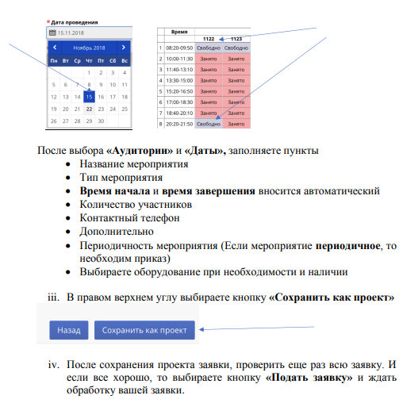
3
Как реализованы подобные решения (ИТМО):

Slide 4
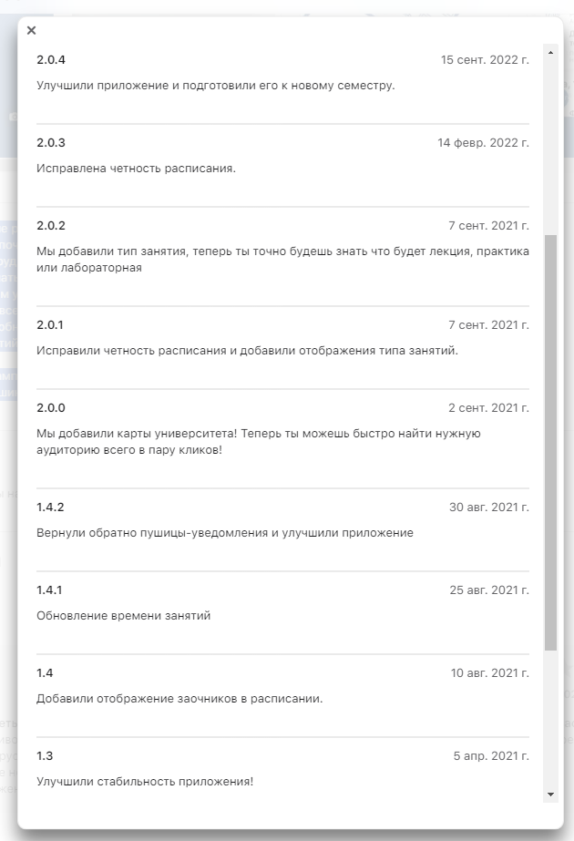
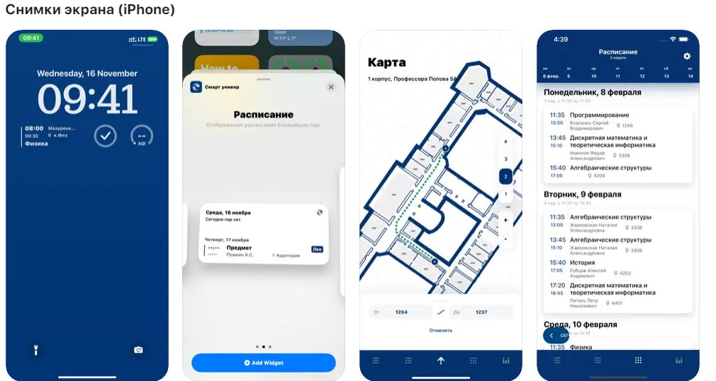
3
Как реализованы подобные решения (СПбГУ «ЛЭТИ» им. В.И. Ульянова (В.И. Ленина)):

Slide 5
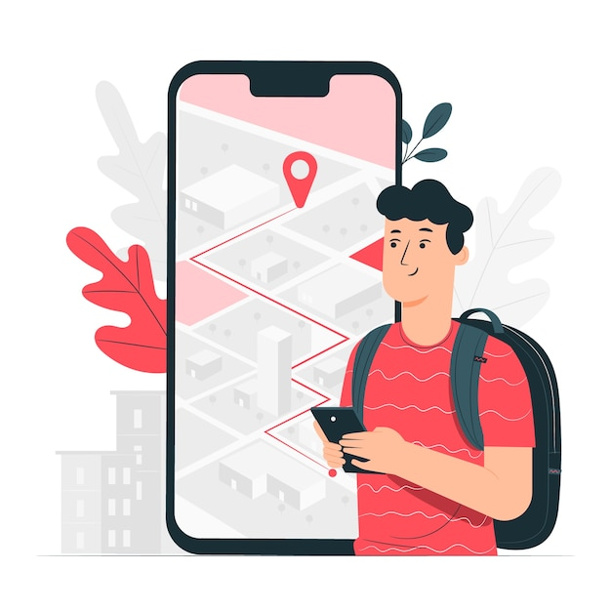
4
Создан план действий:
Анализ требований;
Выбор технологической платформы;
Разработка системы;
Создайте базу данных для хранения информации о помещениях, бронированиях, пользователях и других необходимых данных.
Разработайте пользовательский интерфейс, который позволит пользователям бронировать помещения.
Создайте систему аутентификации и авторизации пользователей.
Реализуйте логику бронирования, включая проверку доступности помещений в заданные даты и время.
Добавьте функции уведомления (например, по электронной почте или SMS) для подтверждения бронирования и напоминаний о предстоящих мероприятиях.
Интеграция;
Тестирование и отладка;
Обучение пользователей;
Запуск и поддержка;
Мониторинг и оптимизация.

Slide 6
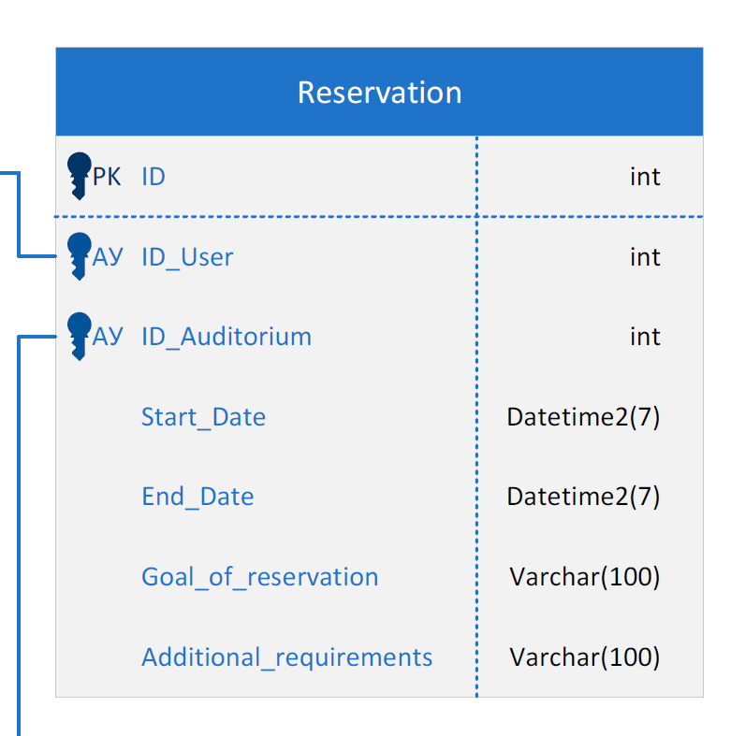
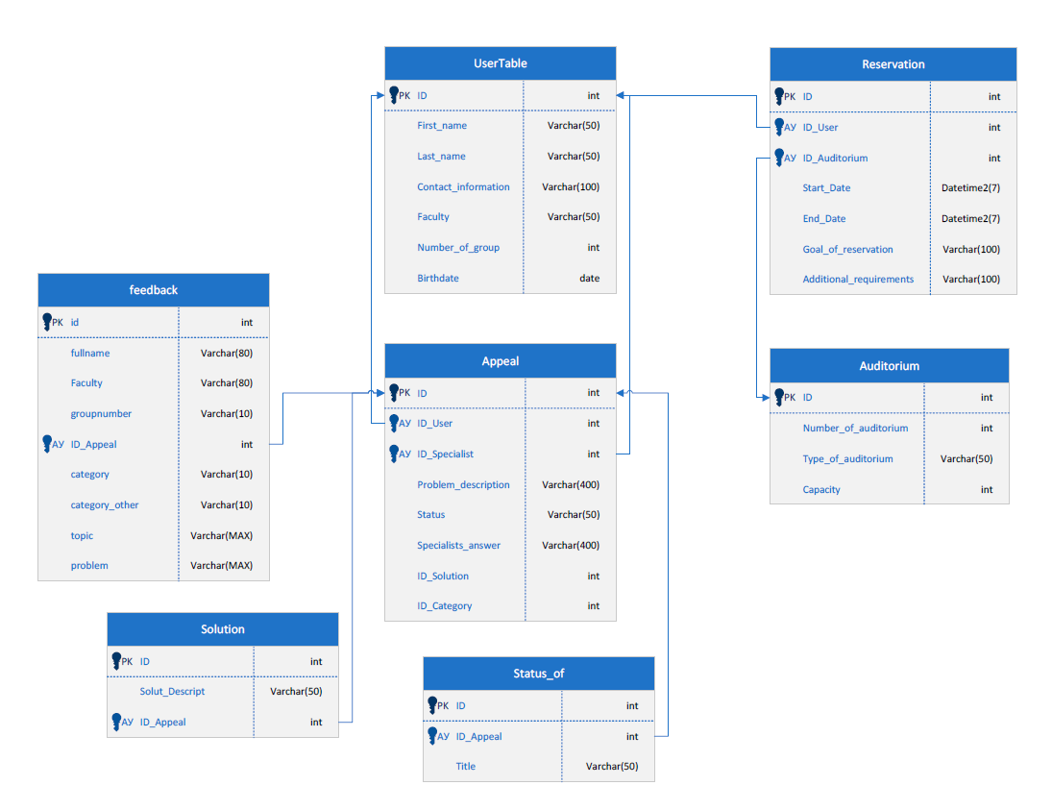
5
Представление структуры БД при помощи ERD-диаграммы

Slide 7
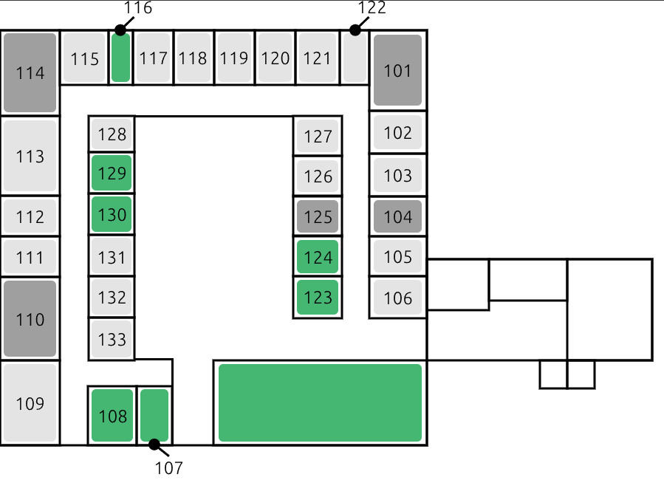
6
Схематический макет дизайна системы:
Легенда карты – будет находиться сбоку, кратко объясняя, как работать с картой;
Фильтр – при помощи фильтра идёт упрощение в поиске нужной аудитории по ряду характеристик.

Slide 8
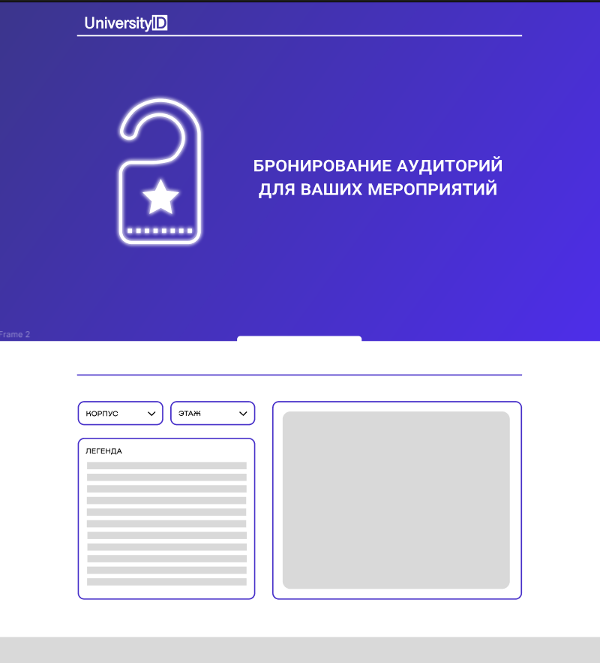
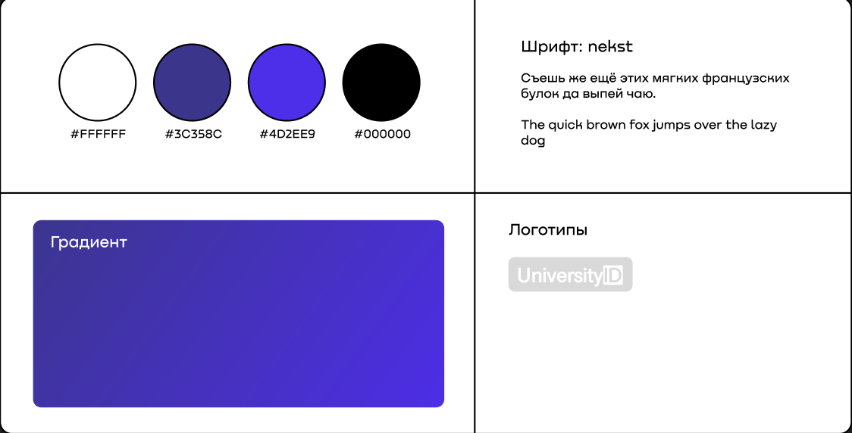
7
Дизайн интерфейса – неотъемлемая часть любой системы, именно с ней пользователь взаимодействует в 100% случаев работы с любым приложением, системой, экосистемой

Slide 9

10
Итоги работы по поставленным задачам
Была проделана работа над недочетами , которые были выявлены в ходе предыдущей защиты в рамках дисциплины ОПД-3;
Проводится консультация с разработчиками 1С для дальнейшего присоединения нашей системы в систему расписания и систему УУ, где и происходит процесс резервации аудиторий.

Slide 10
Единая цифровая экосистема ВУЗов
Universityid.ru

